Slide 1
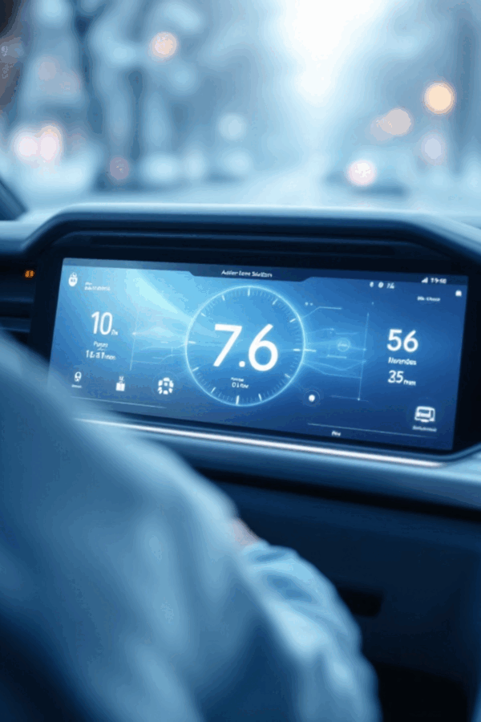
Открытая модульная ADAS для автопрома
Архитектура внедрения и подготовка кадров

Slide 2
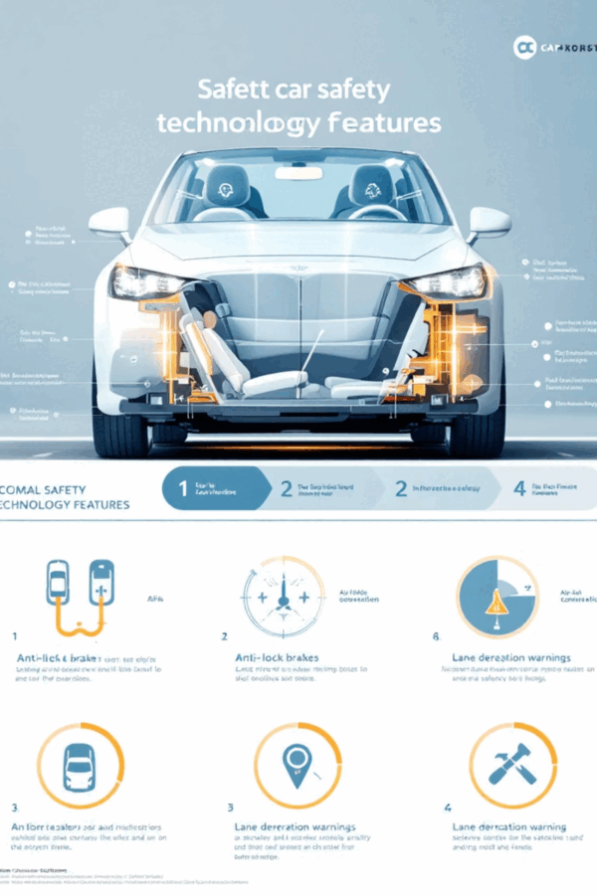
Технологический разрыв в массовом сегменте
Вызов отечественного автопрома
Преимущество конкурентов
Российские модели массового сегмента (LADA Vesta, Granta, Niva) по уровню интеллектуальных систем помощи водителю значительно уступают китайским и европейским аналогам при сопоставимых ценах 1,6–2,5 млн ₽.
Иномарки стабильно предлагают расширенный набор ADAS «с порога»: удержание в полосе, предотвращение столкновений, контроль слепых зон, камера 360°.
Это формирует новый стандарт потребительских ожиданий и управленческий вызов для российских OEM.
Большинство отечественных моделей ограничиваются базовыми функциями: круиз-контроль, парктроник, камера заднего вида.

Slide 3
Сравнение оснащения ADAS
Lada Vesta SW Cross
Changan UNI-V
Класс B, 1,7 млн ₽
Класс C, 1,8 млн ₽
Круиз-контроль, задний парктроник
BSM, AEB, LKA, DMS, круиз, 360°
Москвич 3
VW Golf
Класс B, 2,0 млн ₽
Класс C, 2,5 млн ₽
Предупр. о столкновении, круиз, камера, парктроник
LKA, AEB, DMS, парктроники, круиз, 360°
Иностранные модели в массовом сегменте формируют новый стандарт ожиданий. Модульный открытый подход к ADAS позволяет российским производителям ускорить восполнение технологического разрыва.

Slide 4

Проблема закрытых решений
Закрытые стеки OEM
Лицензионные барьеры
Промышленные ADAS-решения недоступны для сторонней интеграции, что создаёт зависимость от поставщиков.
Высокие издержки на лицензирование и санкционные ограничения препятствуют доступу к передовым технологиям.
Отсутствие масштабируемости
В отечественной практике отсутствуют открытые модульные решения, которые можно адаптировать под разные модели без глубокой переделки платформы.

Slide 5

Архитектура системы RAAS
Модульная открытая платформа интеллектуальных ассистентов
RAASPanel
Adaptive Cruise Control
Центральный графический интерфейс на PyQt5 для управления всеми модулями и визуализации состояний системы.
Поддержание целевой скорости 30–150 км/ч с автоматическим отключением при ручном торможении.
Lane Keeping Assist
Auto Braking
PID-контроллер с компьютерным зрением для удержания в полосе по разметке (RGB 640×480, FOV 90°).
Автоматическое экстренное торможение на основе LiDAR при угрозе столкновения до 60 км/ч.
Camera 360 + Recorder
Blind-Spot Monitoring
Композит из 4 камер, пред- и пост-инцидентная запись с наложением телеметрии.
Радарные датчики ±150° для обнаружения объектов в слепых зонах на расстоянии до 10 м.
Driver Fatigue Monitor
Emergency Call Monitor
Мониторинг активности водителя, длительности поездки и аномалий в управлении.
Детекция ДТП по падению скорости и изменению курса с автоматическим вызовом экстренных служб.
Ключевая особенность: модульность позволяет подключать и заменять функции без переписывания базового каркаса, что критично для диверсифицированной линейки моделей.

Slide 6

Методология верификации
Инструменты разработки
Тест-сценарии
Платформа: Python, Windows 10 Pro
Движение по трассе с активными LKA и ACC
GUI: PyQt5, pygame
Препятствия с вариацией скорости для проверки AEB
Компьютерное зрение: OpenCV
Имитация ДТП (падение скорости >30 км/ч, изменение курса >60°)
Симулятор: CARLA 0.9.14
Длительные поездки >100 мин для мониторинга усталости
Логирование: SQLite
Объекты в слепых зонах ≤10 м
Сенсоры в симуляции
Реверс с автопереключением на камеру заднего вида
RGB-камеры (640×480, 90° FOV)
LiDAR (50 м, 20 Гц)
Радары (±150°)

Slide 7

Результаты экспериментальной верификации
ACC: стабильность скорости
AEB: экстренное торможение
Отклонение от целевой скорости ±0,5 м/с, мгновенное отключение при ручном торможении — выполнено стабильно.
Срабатывание при критической дистанции до препятствия (≤60 км/ч), корректное отпускание тормоза после остановки.
LKA: удержание в полосе
BSM: слепые зоны
Стабилизация траектории на прямолинейных участках, деактивация при включении поворотников (приоритет водителя).
Индикация объектов ≤10 м слева/справа с фиксацией событий в базе данных.
Emergency Call: детекция ДТП
360° + Recorder
Корректный триггер при падении скорости >30 км/ч и изменении курса >60°, окно подтверждения 60 с, логирование.
Формирование композита «вид сверху», буфер пред/пост-инцидентной записи с телеметрией (скорость, время).
Вывод: на уровне прототипа техническая реализуемость открытой модульной ADAS продемонстрирована. Для промышленного применения необходим переход на бортовые платформы, CAN-интеграция и сертификация.

Slide 8
Экономика внедрения
Минимальный комплект оборудования
102К
Компонент
Стоимость
Стоимость сенсоров
4× RGB-камеры (640×480, 90°, 30 fps)
~20 000 ₽
Минимальный набор оборудования в рублях
Фронтальная камера LKA
~8 000 ₽
300К
8× ультразвуковых парктроников
~6 000 ₽
Лидар (50 м, 20 Гц)
~60 000 ₽
Интеграция
Радар слепых зон
~8 000 ₽
Ориентировочные затраты на внедрение
Итого оборудование:
~102 000 ₽
Интеграция на сборке
~300 000 ₽
Без учёта бортового вычислителя, монтажа и НИОКР

Slide 9
Управленческие и кадровые импликации
Make/Buy/Ally стратегии
Сокращение Time-to-Market
Открытая архитектура снижает зависимость от закрытых стеков, позволяет выбирать локальную сборку или открытое ПО.
Модульность и повторное использование кода ускоряют переналадку под различные модельные ряды.
Контроль качества и безопасности
Снижение TCO
Требуется выстроить контур валидации: покрытие сценариев, traceability логов, стандарты функциональной безопасности.
Универсальность сенсоров и общая платформа снижают стоимость изменений и вариативность комплектаций.
Новые профили компетенций для автопредприятий
Инженер ADAS-интеграции
Специалист по калибровке
CAN/LIN, ROS/Qt, компьютерное зрение (OpenCV), PID-контроллеры, верификация и валидация.
Калибровка камер, радаров, лидаров, трассировка логов событий и полигонные испытания.
Диагност и сервис
Менеджер продукта
Диагностика по CAN-шине, обновления прошивок, регламент обслуживания ADAS-систем.
Портфель функций, экономика внедрения, управление рисками и жизненным циклом ADAS.

Slide 10
Практическая рамка для профессионального образования
Образовательные модули СПО/вузов
Практические инструменты
Архитектуры ADAS и сенсорика
Учебные стенды на CARLA и Hardware-in-the-Loop
Прикладное компьютерное зрение
Производственные практики на сборочных линиях
CAN-диагностика и логирование
Междисциплинарные проекты (CV + контроль + GUI)
Функциональная безопасность
Микроквалификации: «Калибровка камер 360°», «Диагностика CAN ADAS», «Верификация LKA/AEB»
Калибровка и трассировка ADAS
Методы валидации на полигоне
Сервис ADAS и анализ событий
Экономика внедрения и управление TCO
Научная и практическая значимость
Системное описание и верификация открытого модульного прототипа ADAS с увязкой управленческих и образовательных аспектов. Предложенные минимумы оборудования (102 тыс. ₽), ориентиры по интеграции (300 тыс. ₽) и карта компетенций создают практико-ориентированную модель сокращения технологического разрыва в массовом сегменте отечественного автопрома.
Перспективы развития: переход на бортовые платформы Linux/ARM, интеграция с CAN-сегментами, сертификация по ТР ТС 018/2011, расширение набора ассистентов (ТСА, TSR, ALC), развёртывание образовательных полигонов на базе симуляторов.

